Slide 1


PHÒNG GIÁO DỤC VÀ ĐÀO TẠO QUẬN LONG BIÊN
TRƯỜNG MẦM NON GIA THƯỢNG
Lĩnh vực: Phát triển nhận thức
Đề tài: Nhận biết phân biệt hình vuông – hình tròn
Đối tượng: 3 – 4 tuổi
Giáo viên: Hoàng Thị Thúy An
Năm học: 2019 - 2020

Slide 2



Slide 3



CHÀO MỪNG CÁC BÉ ĐỀN VỚI CHƯƠNG TRÌNH “ĐỐ VUI” CÙNG CÔ MÂY

Slide 5
HÌNH TRÒN

Slide 6

Cô mây đố các con hình có đường cong tròn khép kín là hình gì?

Slide 7
HÌNH TRÒN

Slide 8
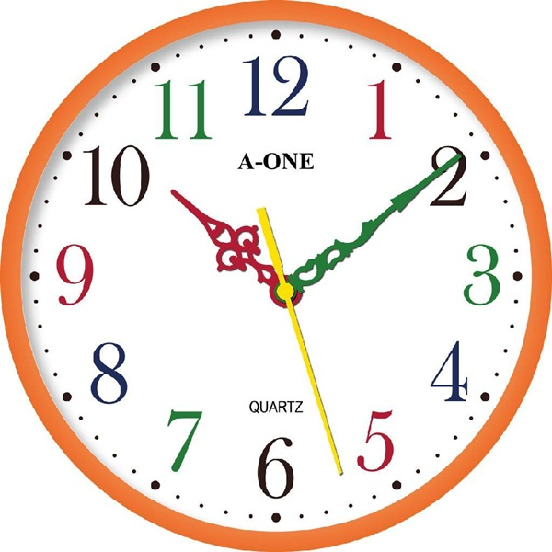

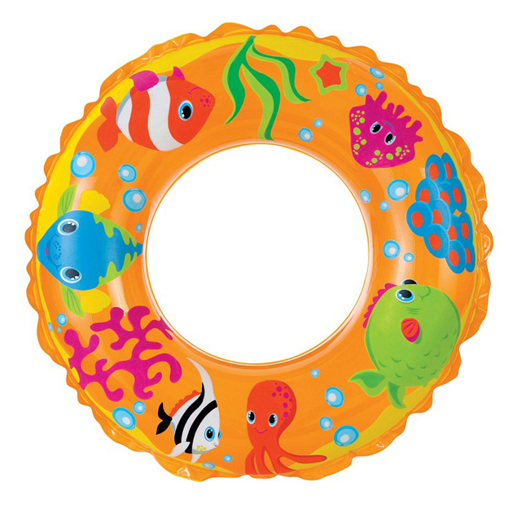




Slide 9




Slide 10
HÌNH VUÔNG

Slide 11

HÌNH VUÔNG CÓ MẤY CẠNH? MẤY GÓC

Slide 12
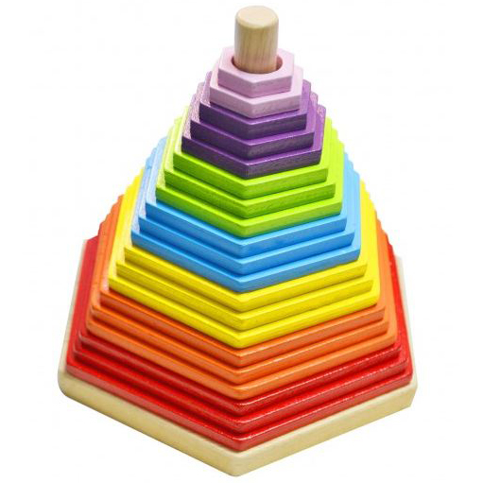
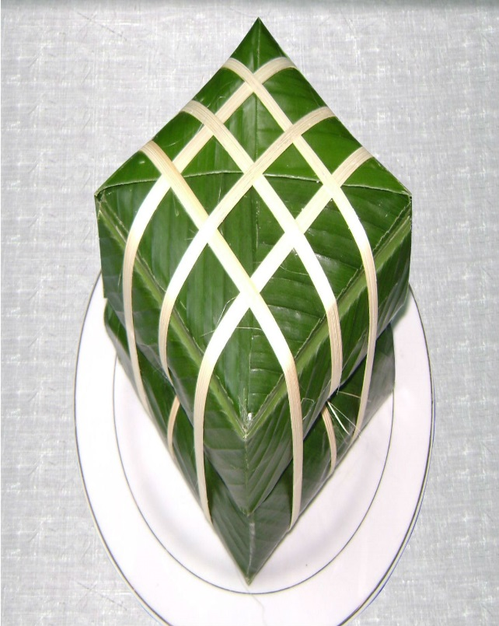
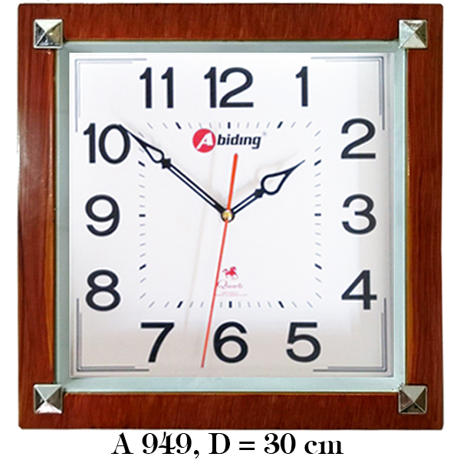
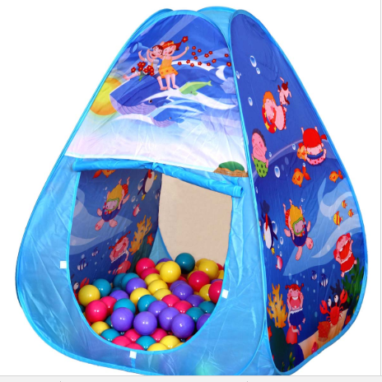
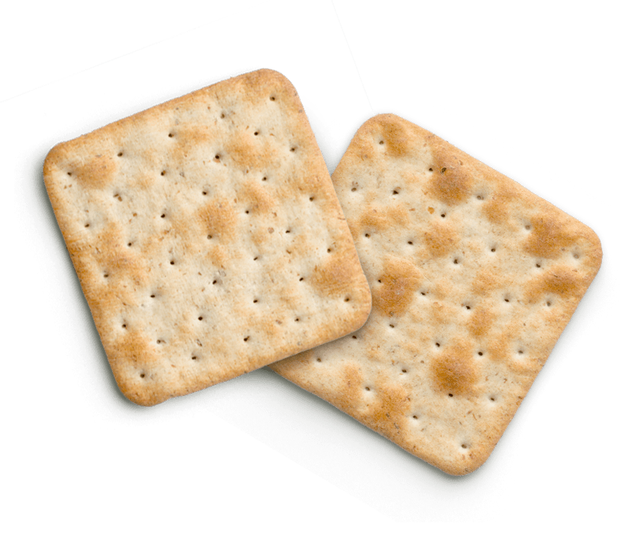

Slide 13


Slide 14

Các cô ơi! hãy
Cùng bé thi tài nhé!

